Slide 1
ПРЕДМЕТ И ЗАДАЦИ ТУРИСТИЧКЕ ГЕОГРАФИЈЕ, ТУРИСТИЧКА ВАЛОРИЗАЦИЈА, ТУРИСТИЧКЕ РЕГИЈЕ

Slide 2
ПРЕДМЕТ ТУРИСТИЧКЕ ГЕОГРАФИЈЕ
Привредна делатност
Посебна грана економске географије бави се законостима размештаја туризма, његове просторне организације и другим везама са географском средином
Предмет проучавања туристичке географије чини:
* Физиолошка, естетска и технолошка валоризација елемената природне средине, као природних услова за развој туризма
* Валоризација антропогених елемената географске средине како би се утврдио степен њихове туристичке атрактивности

Slide 3
* Географски положај, саобраћајно – географски, туристичко – географски, положај и степен њихове концентрације или дисперзије у географском простору
* Туристичко – географска анализа локације сваког елемента туристичке инфраструктуре
* Утврђивање праваца, структуре, обима и динамичких својстава туристичких кретања, као и њихова типолошка класификација са становишта динамике и величине простора у коме се јављају
* Дефинисање утицаја туристичке градње на физиономску трансформацију географског простора

Slide 4
* Прорачунавање деградационог деловања туризма на поједине елементе природне средине и природних комплекса у целини.
* Туристичко – географска подела на реоне, уз типологију различитих туристичко - географских реона

Slide 5
ЗАДАЦИ ТУРИСТИЧКЕ ГЕОГРАФИЈЕ
Коришћење савремених достигнућа технике и технологије
Већа повезаност и комбиновање туристичко-географских истраживања заснованих на теренским посматрањима и кабинетским студијама са истраживањима других научних дисциплина
Детаљан попис природних туристичких вредности мањих и већих предеоних целина
Систематизација природних и антропогених туристичких вредности по облику појављивања, генези, степену туристичке привлачности и величини контрактивне зоне

Slide 6
Дефинисање размештаја и густине туристичких вредности у простору
Утврђивање дисперзивних зона матичних места за различите врсте туристичких кретања
Утврђивање контрактивне зоне туристичких вредности, локалитета, центара, регија, уз дефинисање исте у смислу – локална, регионална, национална, међународна, светска
Праћење стања квалитета животне средине туристичких места и регија, уз анализу појава и процеса насталих развојем туризма, без обзира на то да ли су позитивне или негативне

Slide 7
Утврђивање приоритета туристичке валоризације појединих локалитета и туристичких регија, уз одређивање локација погодних за изградњу туристичко-угоститељских објеката, саобраћајница и уређење спортско-рекреативних терена
Промоција раније непознатих природних туристичких вредности
Проучавање услова за развој туризма на селу
Праћење промета домаћих и страних туриста и путника у транзиту у свим туристичким местима и објектима, као и на граничним прелазима, аеродромима, лукама, пристаништима

Slide 8
Истраживање могућности веће корелације појединих врста туризма
Одређивање утицаја изградње туристичко-угоститељских објеката, туристичких насеља и саобраћајне инфраструктуре на физиономске промене географског простора
Анализирање географског, туристичког, саобраћајног и функционалног положаја туристичких вредности, туристичких места и туристичких регија (променљивост ових категорија у зависности од изградње нових саобраћајница или промена у туристичкој потражњи)
Бављење регионалним приоритетима развоја туризма и пружање документоване основе имаоцима средстава за инвестиционо улагање у одређене врсте туризма, локалитете, регије и објекте.

Slide 9
Основне области занимања и истраживања туристичке географије, Д. Пирс сврстава у шест група:
фактори понуде (природни, друштвени, саобраћајни, рецептивни)
туристичка потражња и мотивација (субјективни и објективни фактори који утичу на туристичка кретања)
однос туризма и саобраћаја (структура туристичких кретања, предности и недостаци саобраћајних средстава, радијус кретања и цене превоза)
међусобни односи туризма и животне средине (економски, социјалнии еколошки аспект животне средине, њена заштита за потребе туриста, али и од туриста)
социјално-географски аспект туризма (време, место, начин коришћења слободног времена, односи туриста и домицилног становништва)
туристичка регионализација (хомогене и хетерогене туристичке регије, класификација простора по основним врстама туризма, модели туристичког простора, туризам у просторним плановима, потенцијалне туристичке регије).

Slide 10
ТУРИСТИЧКА ВАЛОРИЗАЦИЈА
Представља комплексну оцену природних и антропогених вредности од значаја за развој туризма у једном месту, регији или земљи
Од значаја је за пропаганду туристичке вредности као и за планирање туризма на различитим нивоима
Не сме се изједначавати са економском валоризацијом

Slide 11
Основни елементи туристичке валоризације су: атрактивност туристичких вредности, географски положај истих и удаљеност од матичних места као исходишта туриста.
Атрактивност је променљива категорија, зависи од тражње на туристичком тржишту, као и промена у саобраћајној инфраструктури, односно повезаности и приступачности
Веће потребе становништва за једном врстом туризма повећавају вредност објеката и регија које могу да задовоље те потребе, мање потребе смањују

Slide 12
Врсте туристичких вредности, али и саобраћајне повезаности директно или индиректно утичу на обим и врсте туристичких кретања
Елементи туристичке привлачности културних вредности дефинисане су временом постанка, местом где се налазе, стилском припадношћу, индивидуалношћу, реномеом стваралаца
природне туристичке вредности су варијабилније по зоналним и азоналним елементима, синхроне и асинхроне по времену постанка, непознатије по генези и уз то задовољавају више врста туристичких потреба (рекреативна, излетничка, здрваствена, роб, риболов, наутика ..)

Slide 13
Туристичка валоризација се може схватити као процес пласмана туристичких вредности на домаћем и иностраном туристичком тржишту и мерити висином туристичке потрошње
Туристичке вредности су они објекти, садржаји, куриозитети и знаменитости у простору који омогућавају задовољење неке од туристичких потреба, каква су рекреативна, културна, здравствена, манифестациона и сл.
Са становишта савремене туристичке географије, а на основу дефинисања вредности у економској теорији, посебно се морају уважавати корисност (особина објекта, појаве или процеса у природи и друштву, да може задовољити неку од туристичких потреба човека у најширем смислу речи), реткост (оно чега има мало или на ограниченом простору, има посебну вредност) и уложени рад (повећање туристичке вредности објектата интересантних за туристичке посете)

Slide 14
Светска туристичка организација дефинисала је критеријуме туристичке валоризације - интерни и екстерни фактори
Интерни фактори се односе на специфичности квалитета и вредности објеката, појава, процеса који могу служити туризму, а у смислу њиховог степена искоришћености (урбанизација, процена врсте, квалитета и обима опремљености ресурса и инхерентне карактеристике туристичких вредности -особине ресурса које чине његову основну туристичку вредност)
Екстерни фактори туристичке валоризације обухватају оне елементе који су од значаја за њихово коришћење у смислу да олакшавају приступачност, потенцирају посећеност, истичу одређене специфичности и њихову препознатљивост на туристичком тржишту

Slide 15
Специфичност туристичке вредности оцењује се у односу на истородне и разнородне туристичке привлачности у непосредном окружењу - индивидуалност, конкурентност и комплементарност одређених туристичких вредности
Методе туристичке валоризације деле се на оне којиме се вреднује целокупни туристички потенцијал простора, оне које су подређене вредновању простора у зависности од доминантних врста туризма и туриста и оне које се односе на истраживање простора за потребе туристичке рекреације као наглашеног сегмента туристичке тражње

Slide 16
ТУРИСТИЧКЕ РЕГИЈЕ
,,Туристичком регијом не можемо, априори, проглашавати сваки део географске средине који је испуњен високоатрактивним елементима... ‘’
Туристичка регија је географска регија на којој се налазе објекти неорганског, органског и антропогеног порекла, тј. рељеф, тло, клима, вода, биљке, животиње, човек, људско друштво и објекти које су човек и друштво створили
Просторна целина у којој је туризам једна од доминирајућих или обједињавајућих функција

Slide 17
Физиономију сваке туристичке регије чине:
природне туристичке вредности
антропогене туристичке вредности
саобраћајна инфраструктура
угоститељски и смештајни капацитети
спортски терени и одговарајући објекти
обим и квалитет туристичке понуде
традиција и препознатљивост на туристичком тржишту
ефикасност прилагођавања туристичкој потражњи
кадрови, пропаганда и информативна служба
комплементарност и конкуренција са окружењем
стање животне средине у смислу капацитета простора

Slide 18
Простор и туризам у туристичкој регији међусобно су комплементарни
Туризам условљава промене просторних структура и доводи до значајних промена у привреди
Промена туристичких потреба доноси и промену особености туристичких регија
Границе туристичких регија нису линије разграничења, нити линије раздвајања административних територија и нису заувек

Slide 19
Размештај основних природних и антропогрних туристичких вредности и утврђивање степена њихове хомогености који је у вези са атрактивнишћу рељефа и естетским особеностима простора полазне су тачке при издвајању туристичких регија
Истородност (планине, површи или простране долине сличних геомогфолошких и пејзажних карактеристика) и територијалност чине хомогеност (јединство геоморфолошких, биогеографских, пејзажних и климатских елемената, његов основни елемент остаје јединствена географска структура као што су побрђа, простране висоравни и планине)
Значајно је познавати и територијални размештај допунскох вредности, размештај објеката материјалне базе туризма елементе спајања, прожимања, одвајања, изоловања и транзита, проходност, изграђеност саобраћајница

Slide 20
Могуће је издвојити две основне групе туристичких регија у зависности од степена опремљености, посећености, запослености и висине прихода:
Хомогене – туризам је главни извор прихода, малобројне су, што већи број међусобно сличних конститутивних елемената, објеката и појава, као што су рељеф, клима, хидрографски објекти, биљни и животињски свет, културни, сакрални, меморијални и историјски објекти, што је територија пространија, мања је могућност формирања хомогене туристичке регије.
Хетерогене – туризам је основа стицања мањег или већег дела дохотка домицилног становништва које се бави и другим делатностима, бројније су од хомогених, пожељније су јер губљењем дела туристичких функција, промета и зараде, не губе се сви извори стицања дохотка. Оне се могу поистоветити са туристичко-географским регијама.

Slide 21
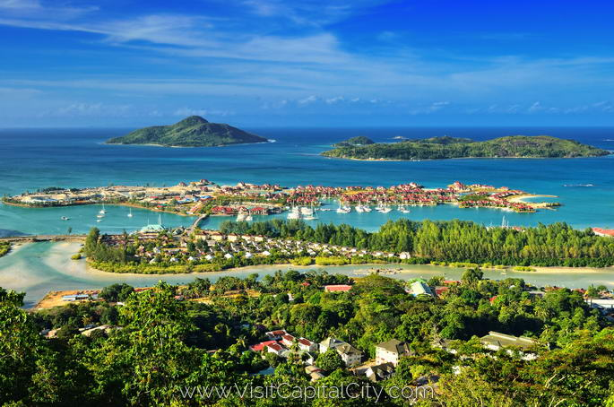
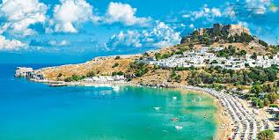
Међу приморским туристичким регијама света најпознатије су: Флорида, Калифорнија, Азурна обала, Лигурија, Ромања, Балеари, Канарска острва, Коста Брава, Коста Дорада, Коста Бланка, Коста дел Сол, Коста де ла Луз, Пелопонез, Халкидик, Крит, Родос, Кипар, Сочи, Бали, Сејшелска острва и др.
СЕЈШЕЛСКА ОСТРВА
РОДОС

Slide 22
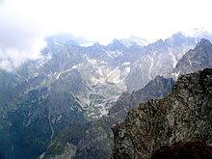
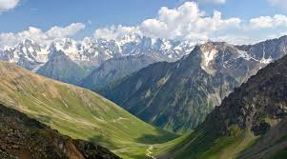
Најпознатије и најпосећеније планинске туристичке регије су: Алпи, Пиринеји, Централни француски масив, Карпати, Кавказ, Високи Татрами, Витоши, Рили, Динариди, Стеновите планине, Алпачи и Фуџијами
КАРПАТИ
КАВКАЗ

Slide 23
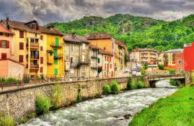
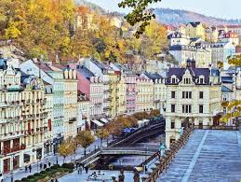
Бањски туризам са најпознатијим бањским туристичким регијама развио се у Француској, најпознатији Лижон, Акс-ле-Терм са 61 извором, Булон... Истичу се и Чешка и Словачка са Карловим Варима и Маријанским Лазнима. Затим Мађарска, Румунија
АКС –ЛЕ-ТЕРМ
КАРЛОВИ ВАРИ

Slide 24
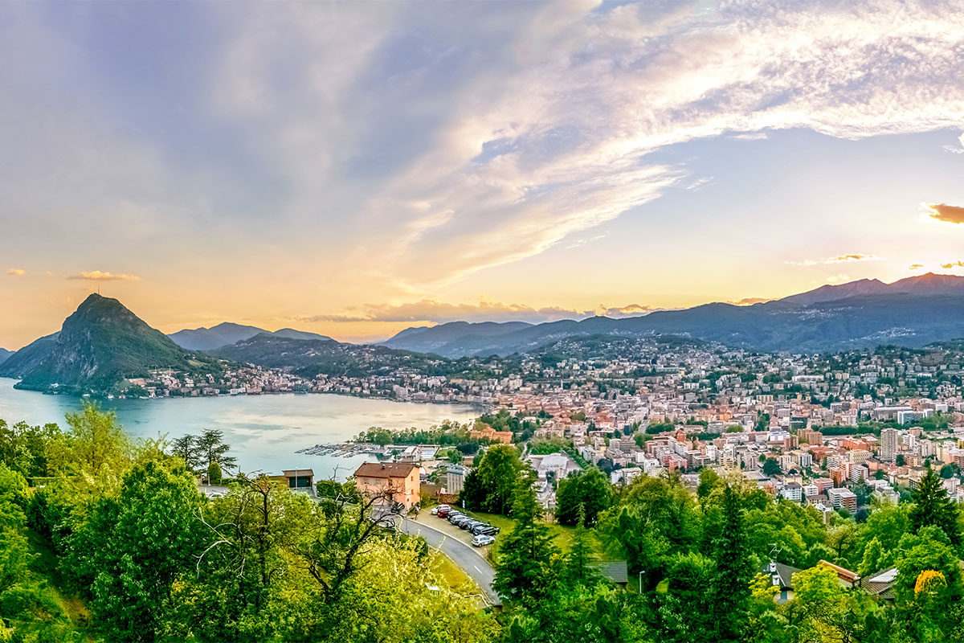
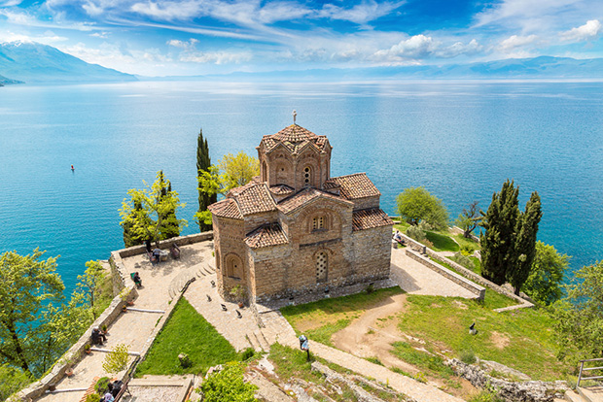
Најпознатији центри и регије језерског туризма су: у Швајцарској – Женевско, Боденско, Циришко, Лугано, Бален, Тул и др.Италији – Комо, Гарда, Лугано, Варесе, Орта и др. Мађарској – Балтон, САД и Канади – Велика језера, Винипег, Кратерско, Ропско, Русији – Бајкал, Севан, Балхаш
Скандинавији – Венери, Ветери, Сајма, Словенији – Бледско, Бохињско
Македонији- Охридско, Преспанско, Дојранско, Хрватској – Плитвичка језера
ЛУГАНО
ОХРИДСКО ЈЕЗЕРО

Slide 25
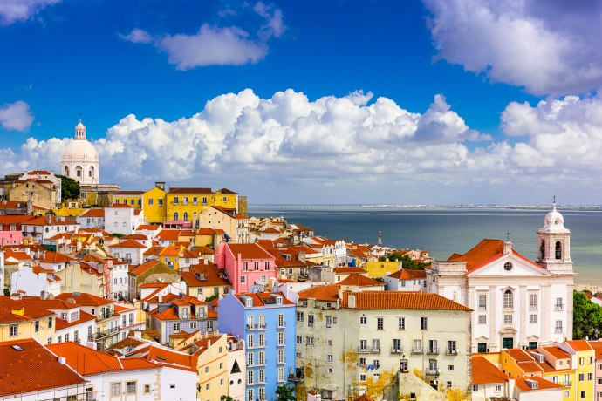
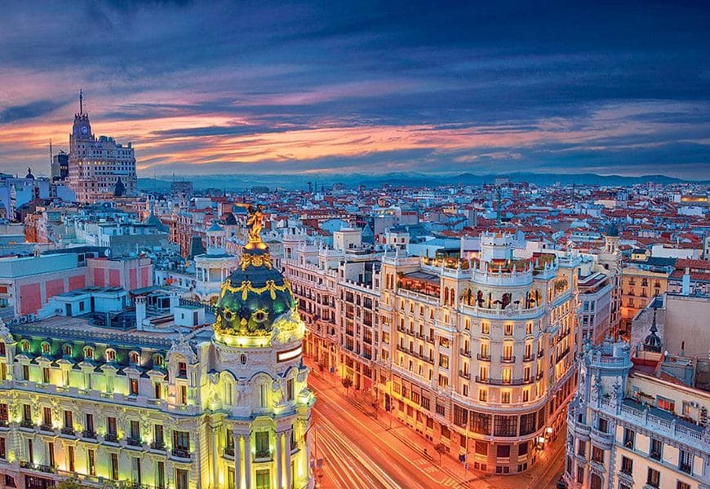
Најпознатији центри градског туризма на свету су: Париз, Лондон, Амстердам, Мадрид, Беч, Женева, Стокхолм, Будимпешта, Москва, Рио де Жанеиро, Лисабон, Рим, Праг и др.
ЛИСАБОН
МАДРИД

Slide 26
Туристичке регије према својој основној физиономији и функцији деле се на: природне (приморске, са подгрупама обалске и острвске и континенталне са подгрупама – планинске, језерске, бањске и комбиноване), антропогене (изједначавају се са градским регијама и кмплексима богатим културно-историјским споменицима – регија Гизе, Хиландар) и комбиноване

Slide 27
ОВА ПРЕЗЕНТАЦИЈА ЈЕ НЕКОМЕРЦИЈАЛНА!
Слајдови могу да садрже материјале, фотографије и слике преузете са Интернета који су заштићени Законом о ауторским и сродним правима.
Ова презентација се може користити само у циљу информисања и образовања ученика у току наставе на даљину, односно за потребе остваривања наставе у школама и у друге сврхе се не сме користити.
Члан 44. – Дозвољено је да без дозволе аутора и без плаћања ауторске накнаде за некомерцијалне сврхе наставе (1) јавно извођење или представљање објављених дела у облику непосредног поучавања на настави. ЗАКОН О АУТОРСКИМ И СРОДНИМ ПРАВИМА („Службени гласник РС“, бр. 104/2009 и 99/2011)

